Slide 1

Funkcjonowanie firmy transportowej w Hiszpanii
Prezentację opracowali:
Kacper Słowicki, Paulina Gąsecka, Ewa Podbielska Kl. IV TSH
Podczas pobytu na praktykach zagranicznych w Hiszpanii finansowanych z projektu Erasmus+

Slide 2





Program ERASMUS+ stwarza wielu uczniom, w tym Nam, wiele możliwości rozwoju oraz uzupełnienia swojej wiedzy w zakresie kształcenia zawodowego oraz odwiedzania różnych zakątków świata.
To właśnie dzięki projektowi ERASMUS+ mieliśmy okazję do zwiedzenia malowniczej Malagi oraz Marbelli, a także poznania kultury Hiszpanii.
To zdjęcie, autor: Nieznany autor, licencja: CC BY-ND

Slide 3

Tribeka Training Lab
Jest to firma, która przyjęła Naszą grupę w Maladze (Hiszpania), oraz zapewniła nam zakwaterowanie u rodzin goszczących.
Dodatkowo Tribeka zapewniła nam liczne atrakcje, np. spacer po centrum Malagi, zwiedzanie Muzeum Picasso oraz wycieczkę do Marbelli.
Dzięki Nim spędziliśmy cudowny czas w Hiszpanii!

Slide 4


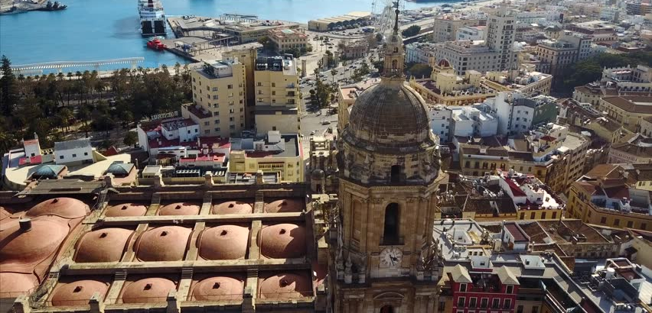
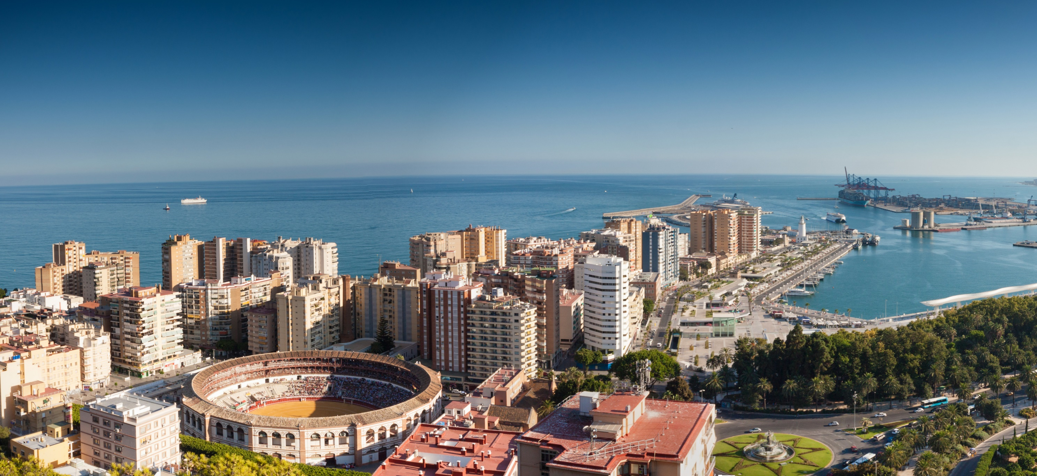
Kilka słów o Hiszpanii
Hiszpania to bardzo gorący i słoneczny kraj. Liczy 48 435 223 mieszkańców, a jej powierzchnia to aż 505 944 km².
Kraj ten położony jest na Półwyspie Iberyjskim na południowo-zachodnim krańcu Europy, nad Oceanem Atlantyckim oraz Morzem Śródziemnym.
Stolicą jest Madryt, językiem urzędowym – Hiszpański, a głową państwa Król Filip VI.
Walutą stosowaną w tym kraju jest EURO €.

Slide 5
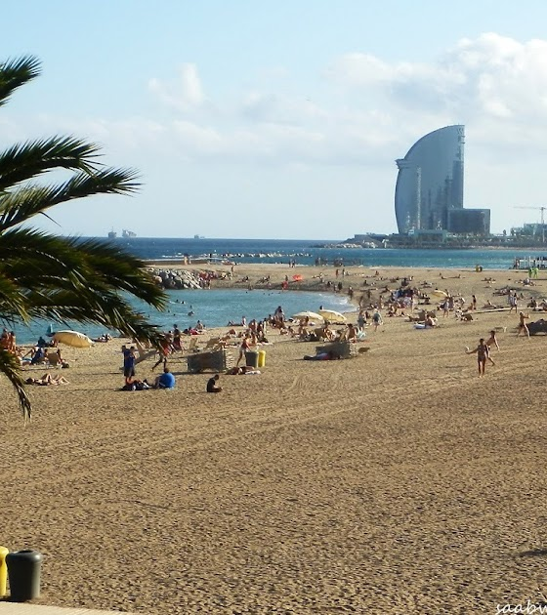
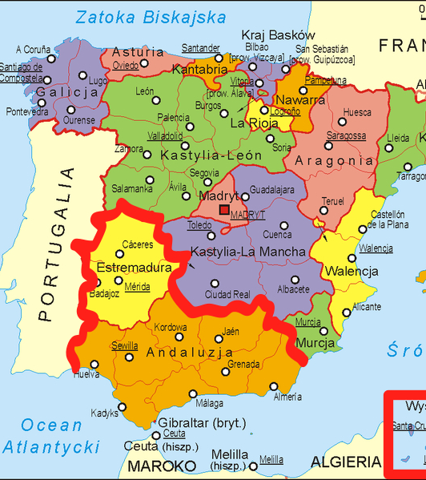
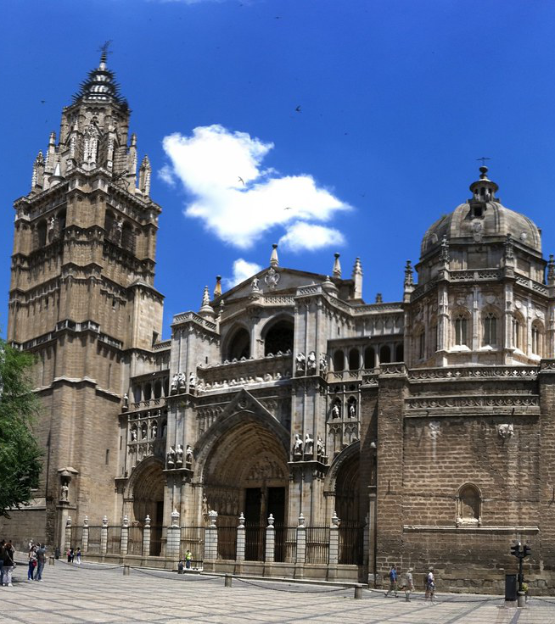

Kilka ciekawostek o Hiszpanii
Nazwa Hiszpanii wywodzi się od słowa „Ispania”, co oznacza „ziemię królików”.
Język hiszpański jest drugim na świecie występującym językiem ojczystym, ponieważ stosowany jest w 44 krajach.
Hiszpanie mają największą liczbę barów ze wszystkich krajów Unii Europejskiej (1 bar na 129 osób)
Hiszpanie wymyślili mopa i beret.
Gra na loterii jest narodowym hobby tego kraju.
Hiszpanie nie piją herbat, a czarnej w ogóle nie da się kupić w sklepie.
To zdjęcie, autor: Nieznany autor, licencja: CC BY-SA
To zdjęcie, autor: Nieznany autor, licencja: CC BY
To zdjęcie, autor: Nieznany autor, licencja: CC BY
To zdjęcie, autor: Nieznany autor, licencja: CC BY

Slide 6
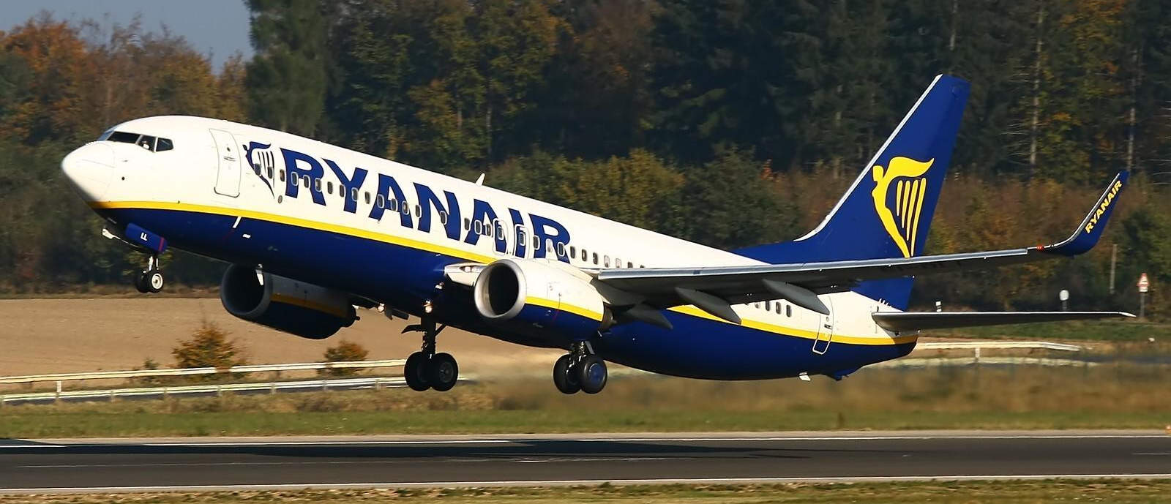

Podróż
Za sprawą projektu ERASMUS+, mogliśmy przeżyć niezwykłą przygodę, która zaczęła się wyjazdem z Ostrowi Mazowieckiej w stronę lotniska w Gdańsku. Do słonecznej Malagi zabrał nas samolot linii Ryanair.
Na miejscu czekał na nas już opiekun z Tribeki, z którym pojechaliśmy autobusem w miejsca Naszego zakwaterowania, aby odpocząć po długiej podróży.
To zdjęcie, autor: Nieznany autor, licencja: CC BY-SA-NC

Slide 7



Kilka kadrów z naszych praktyk

Slide 8

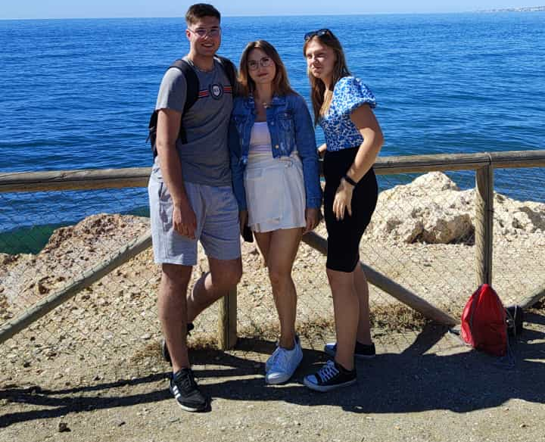



Kilka kadrów z naszego pobytu w Maladze

Slide 9
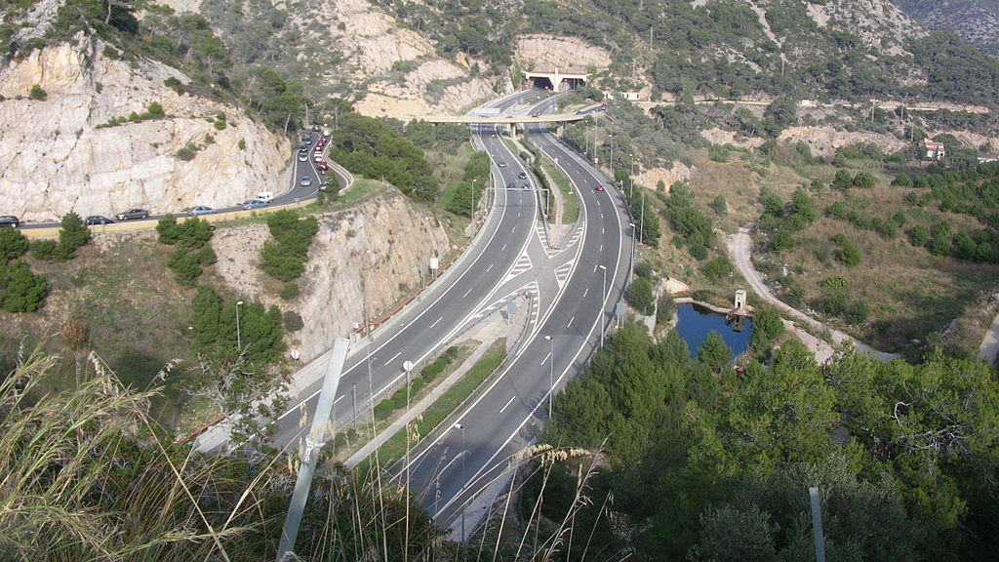
Transport drogowy w Hiszpanii
Hiszpania jest krajem bardzo dobrze rozwiniętym, również pod względem transportu. Pomimo niesprzyjających warunków ukształtowania powierzchni (90% teren wyżynno-górski) ma bardzo dobrze rozwiniętą sieć drogową i kolejową.
Drogi krajowe, autostrady i trasy szybkiego ruchu liczą łącznie ponad 370 000 km (1. miejsce w Europie pod względem sieci drogowej). Hiszpania ma łącznie 15 621 km autostrad.

Slide 10
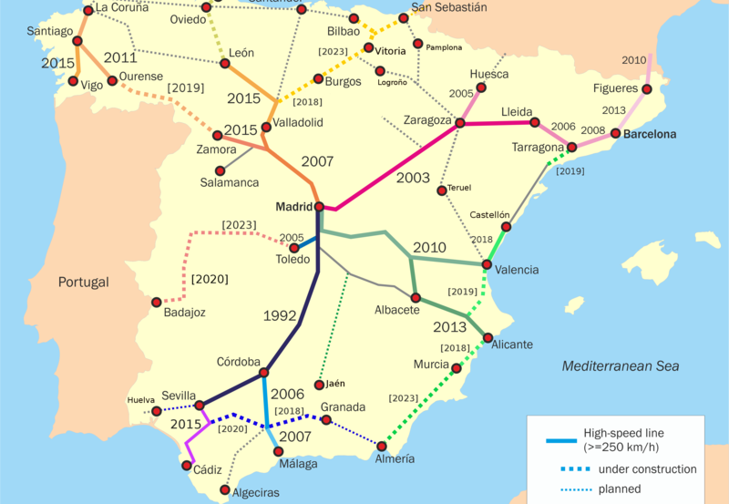
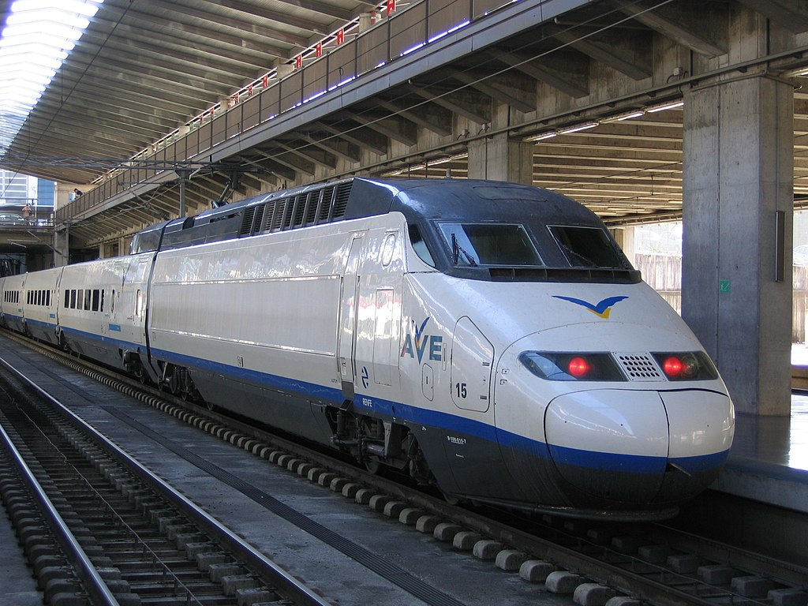
Transport kolejowy w Hiszpanii
Narodowym przewoźnikiem w Hiszpanii jest „Renfe”, firma zajmująca się obsługą trzech rodzajów linii kolejowych:
  Wąskotorowych
  Normalnotorowych
  Szerokotorowych
Najnowsze pociągi (AVE) mogą rozwijać prędkości nawet do 320 km/h, przez co są jednymi z najszybszych.
Długość hiszpańskiej sieci linii kolejowych wynosi około 16 000 km, w tym 2665 km kolei dużych prędkości dla pociągów AVE.
Sieć kolei dużych prędkości

Slide 11
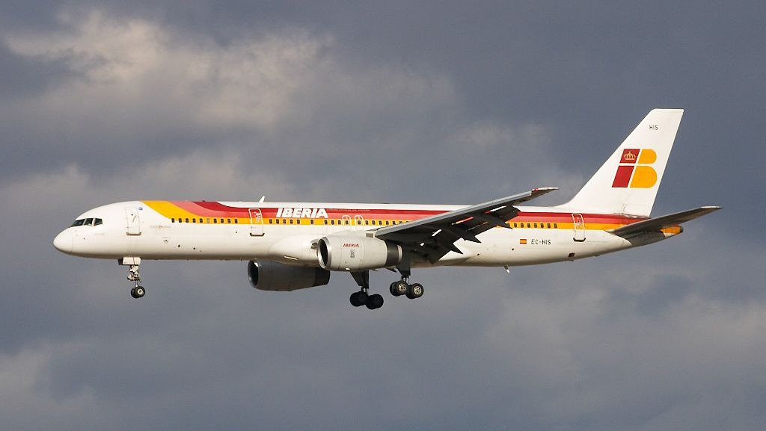
Transport lotniczy w Hiszpanii
Kraj ten posiada około 50 lotnisk, z czego największą rolę odgrywa to w Madrycie, ponieważ jest głównym pomostem między Amerką Środkowo-Południową a Europą.
Pozostałe większe lotniska znajdują się w Barcelonie, Sewilli, Walencji itp.
Największym przewoźnikiem lotniczym w Hiszpanii oraz czwartym co do wielkości w Europie są linie „Iberia”. Wyróżnia ich duża liczba lotów z Europy do Ameryki Południowej.

Slide 12
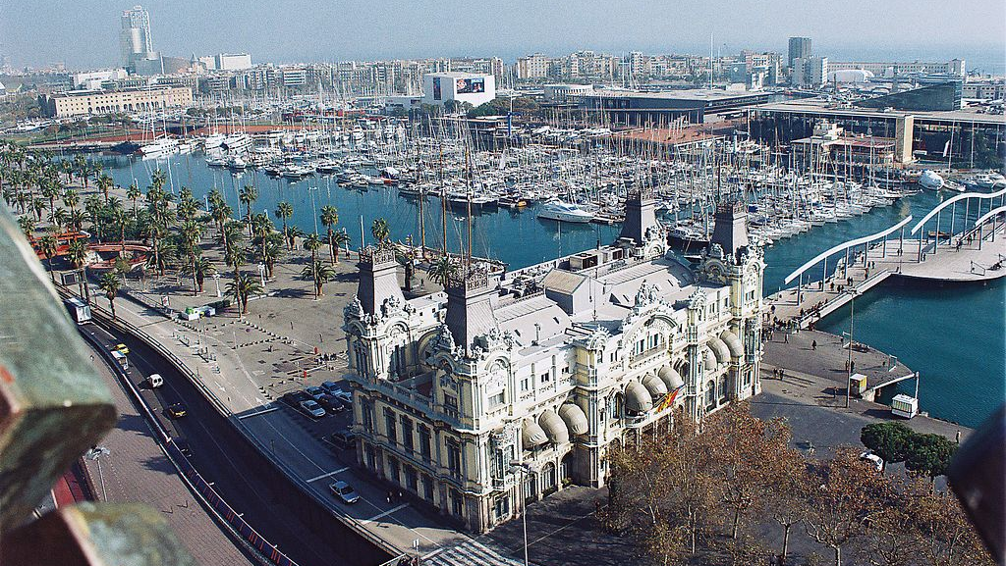
Transport morski w Hiszpanii
Odgrywa niewielką rolę w kwestii podróżowania.
Jego znaczenie jest natomiast bardzo duże w kwestii handlu zagranicznego, ponieważ większość towarów jest importowanych lub eksportowanych drogą morską.
Główne porty w kraju to: Walencja, Barcelona, Wyspy Kanaryjskie, Kartagena itp.

Slide 13
Czy Hiszpania to dobry kraj na prowadzenie firmy?
Odpowiadając na postawione wyżej pytanie musimy stwierdzić, że jak najbardziej:
Przepisy prawa hiszpańskiego są bardzo podobne do Polski. Wystarczy uzyskać numer identyfikacji obcokrajowca (Número de Identificación de Extranjero).
Koszty inwestycji w Hiszpanii są dużo niższe niż w innych krajach Europy zachodniej.
Bardziej szczegółowo o samym prowadzeniu działalności opowiemy w dalszej części prezentacji.

Slide 14
Rodzaje działalności gospodarczej w Hiszpanii
Wymieniamy wiele różnych form organizacyjno-prawnych na jakie może zdecydować się przyszły przedsiębiorca:
  Jednoosobowa działalność gospodarcza (Autónomo)
  Spółka jawna (Sociedad Colectiva)
  Spółka komandytowa (Sociedad Comanditaria) [bardzo rzadko spotykana]
  Spółka z ograniczoną odpowiedzialnością (Sociedad Limitada – S.L.)
  Oddział firmy (Sucursal)
  Spółka akcyjna (Sociedad Anónima – S.A.)
  Spółka z ograniczoną odpowiedzialnością „Nowa Firma” [praktycznie nie spotykana] (Sociedad Limitada „Nueva Empresa” – SLNE)

Slide 15
Licencje transportowe
Aby prowadzić legalnie firmę transportową na terenie Hiszpanii, niezbędne są odpowiednie licencje transportowe. Różnią się one w zależności od rodzaju transportu (morski, drogowy, lotniczy), ale ogólnie obejmują:
  Licencja na prowadzenie działalności transportowej (Tarjeta de Transporte) – podstawowe pozwolenie, które każda firma musi posiadać.
  Pozwolenie na obsługę określonego typu ładunków – niektóre towary, takie jak substancje niebezpieczne wymagają dodatkowych pozwoleń.
  Certyfikat Kompetencji Profesjonalnej – wymóg menedżerów transportu, którzy zarządzają operacjami transportowymi firmy.

Slide 16
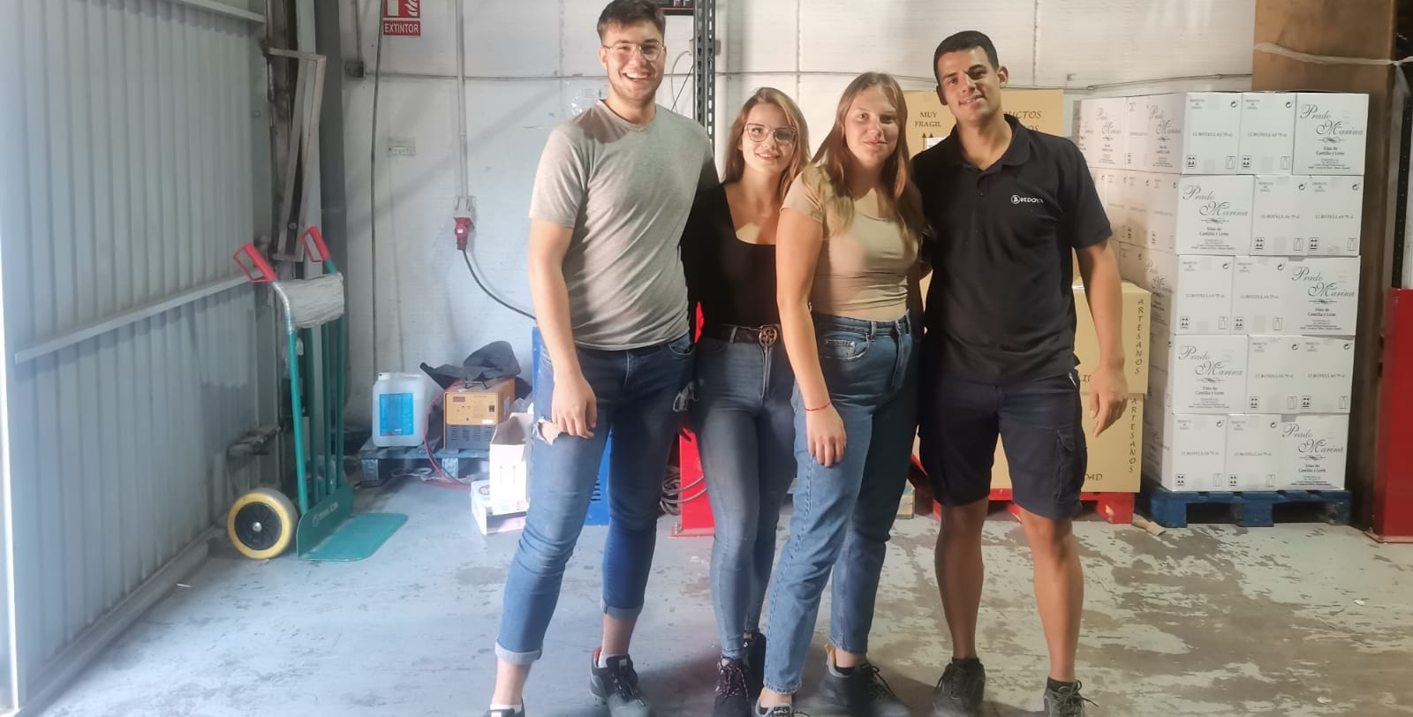
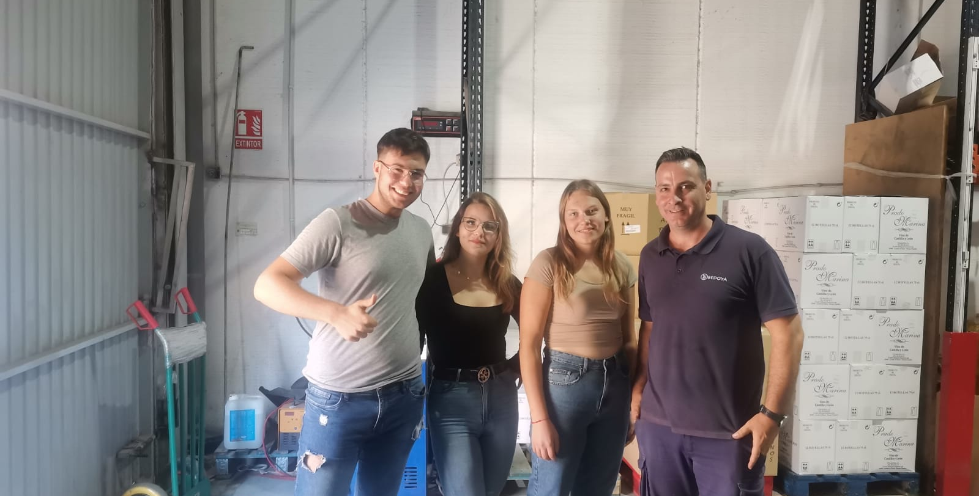
Podsumowanie
Podsumowując Naszą pracę możemy dodać, że odbyte praktyki zawodowe w Maladze były cennym i wspaniałym doświadczeniem. Jesteśmy zadowoleni z osiągniętych wyników – zakończenia praktyk z celującymi wynikami. Jesteśmy również dumni z faktu nabycia bogatego doświadczenia zawodowego, a także rozwoju osobistego. Nie od dziś wiadomo, że podróże i kontakt z obcą kulturą rozwijają.

